Slide 1
XVI Setmana de la Solidaritat
Els Drets Humans
Pau Camps
Aram Ruiz
6è B
Curs: 2009-10

Slide 2
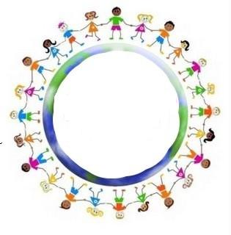
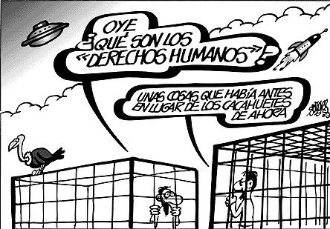
Índex
-Som iguals davant la llei.
-Dret al descans.
-Dret a l’educació.
-Prohibit suprimir drets.
Sortida

Slide 3
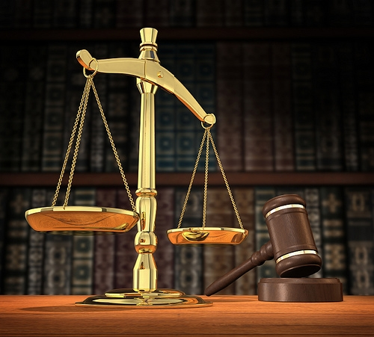
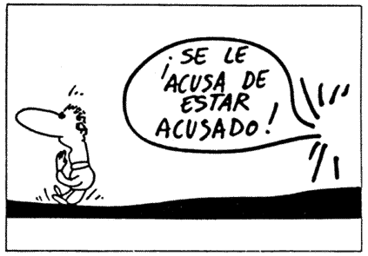
Som iguals davant la llei
Totes les persones són iguals davant la llei i tenen dret, sense cap distinció, a la mateixa protecció per la llei.

Slide 4
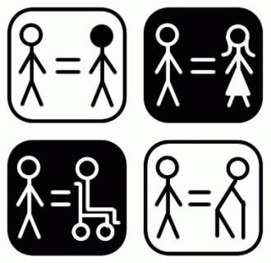
DEURES
No hem d’acusar a la gent, per més que sigui diferent, ( sexe, raça , religió...)
Índex

Slide 5
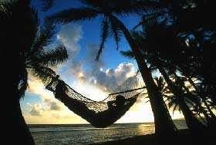
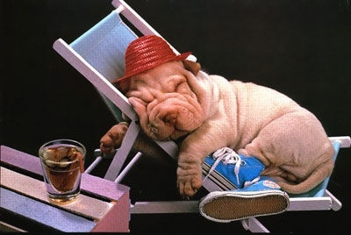
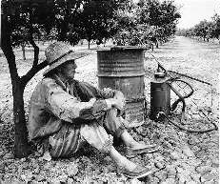
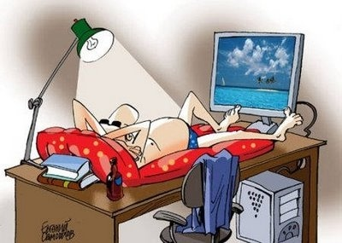
DRET AL DESCANS
Tota persona té dret al descans i al lleure i a unes vacances pagades.

Slide 6
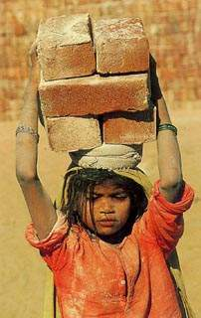
Deures
S’ha de respectar el dret al descans de les persones, ja que si no els treballadors/es no descansarien i farien més hores.
Índex

Slide 7
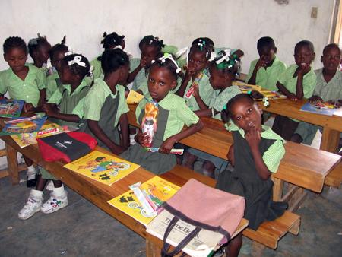
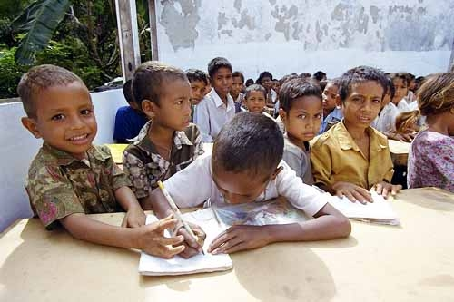
Dret a l’educació
Tota persona té dret a l'educació.
L'educació ha de tendir al ple desenvolupament de la personalitat humana i a l'enfortiment del respecte als drets humans i a les llibertats fonamentals; ha de promoure la comprensió, la tolerància i l'amistat entre totes les nacions i grups ètnics o religiosos. El pare i la mare també tenen dret a escollir l’educació que es dona als seus fills/es.

Slide 8
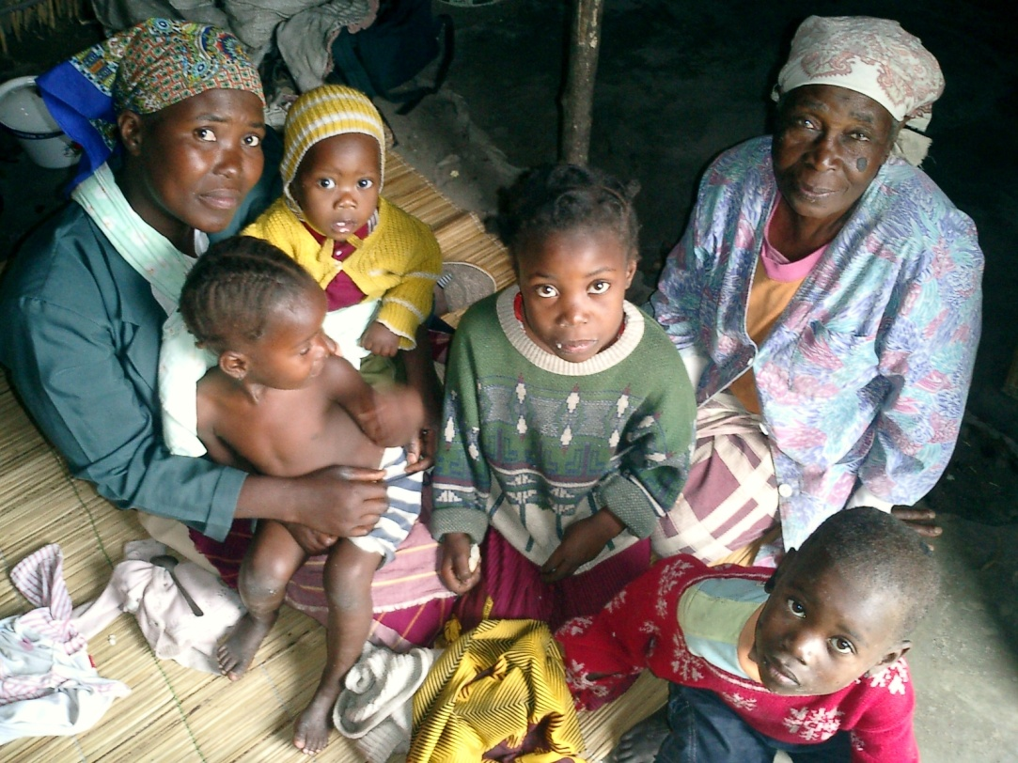
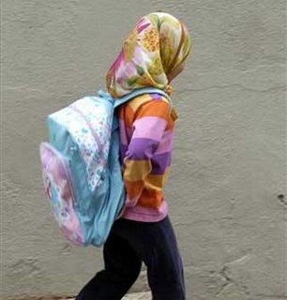
Deures
Els deures de l’educació són ser disciplinat, escoltar, respectar als altres, fer els deures, no perdre el temps...
índex

Slide 9
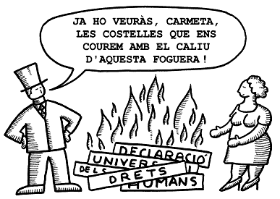
Prohibit suprimir drets
Els drets s’han de respectar per a tots/es, ja que si es suprimeixen poden afectar a tothom i no es podrà saber quins són els seus drets: Dret al descans, llibertat d’expressió...

Slide 10
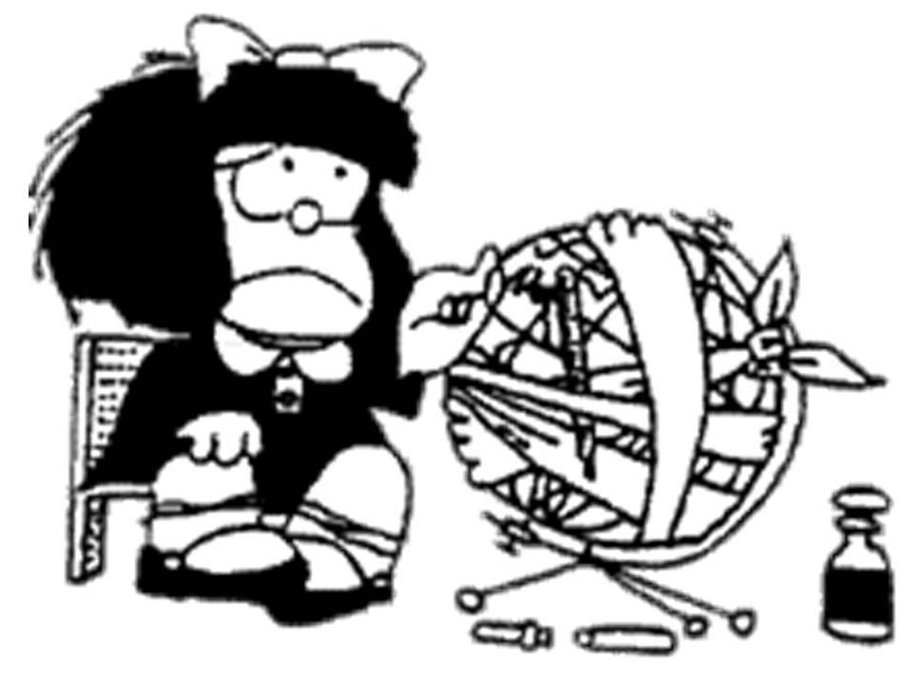
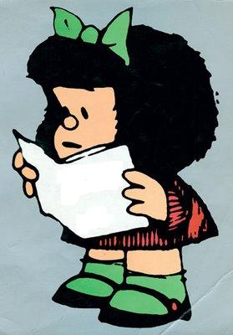
Deures
Tothom té el deure de respectar els drets i no suprimir-ne cap.
Drets
Humans
Índex

